Slide 2

Lo que vimos la clase pasada
Introducción a JavaScript
Estructuras de repetición
Bucles
For
While

Slide 3

Preguntas?

Slide 4

Lo que vamos a ver hoy!
DOM
Nodos, propiedades y métodos
Notes:
document.getElementById(‘id’)

Slide 5

JavaScript

Slide 6
DOM

Slide 7
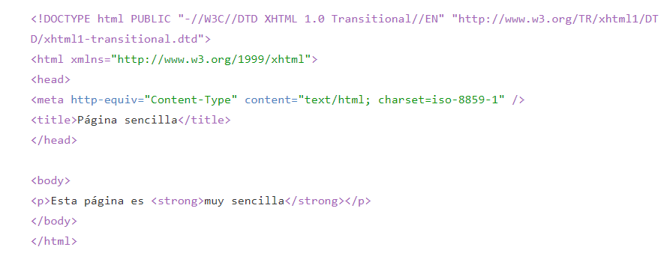
JavaScript
DOM - Document Object Model
Una página HTML normal es una sucesión de caracteres, esto lo hace muy difícil de manipular.
Los navegadores web transforman automáticamente las páginas HTML en una estructura más eficiente de manipular: DOM
Para que? Para poder modificar con JavaScript el HTML!!!!

Slide 8

JavaScript
DOM - Document Object Model
DOM transforma todos los documentos en un conjunto de elementos llamados nodos.
Los nodos están interconectados y representan los contenidos de la página web y la relación entre ellos.
Por su aspecto, la unión de todos los nodos se llama “árbol de nodos”

Slide 9
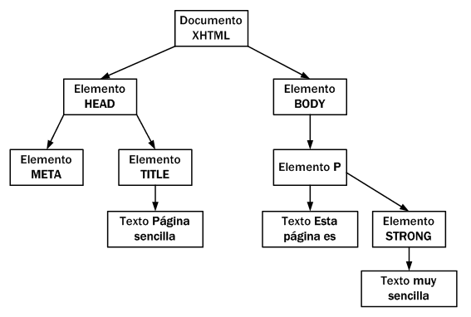
JavaScript
DOM - Document Object Model
Ejemplo

Slide 10
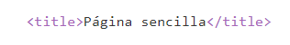
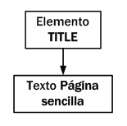
JavaScript
DOM - Document Object Model
La transformación de cualquier etiqueta HTML genera 2 nodos:
Primero nodo de tipo Elemento
Segundo nodo de tipo Texto
DOM

Slide 11
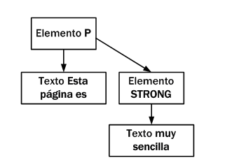
JavaScript
DOM - Document Object Model
Ejemplo etiquetas anidadas
Reglas de generación:
Las etiquetas se transforman en 2 nodos: uno con la propia etiqueta y otro (hijo del anterior) con el contenido textual de la etiqueta
Si una etiqueta se encuentra dentro de otra, idem anterior pero los nodos generados serán nodos hijos de su etiqueta padre

Slide 12
JavaScript
DOM - Document Object Model
TIPOS DE NODOS
La especificación completa de DOM define 12 tipos de nodos pero habitualmente se pueden manejar solamente 4 o 5 tipos de nodos:
Document, nodo raíz del que derivan todos
Element, cada una de las etiquetas. Único nodo que puede contener atributos y del que pueden derivar otros nodos.
Attr, se define uno para cada par atributo=valor
Text, contiene el texto encerrado por una etiqueta
Comment, representa los comentarios incluidos en la página.

Slide 13
JavaScript
DOM - Document Object Model
ACCESO DIRECTO A LOS NODOS
Hay 2 métodos para acceder a un nodo específico: acceso a través de sus nodos padre y acceso directo.
El acceso a los nodos, su modificación y su eliminación sólo es posible cuando el árbol DOM ha sido construido completamente, es decir, después de que la página se cargue por completo.
Hay 3 funciones para acceder directamente a un nodo:
getElementsByTagName(nombreEtiqueta)
getElementsByClassName(nombreAtributo)
getElementById(id)
Se desarrollarán posteriormente.

Slide 14
JavaScript
DOM - Document Object Model
OTRAS FORMAS DE ACCEDER A LOS NODOS
querySelector(‘.nombreClaseABuscar’)
querySelector(‘#idABuscar)
Se desarrollarán posteriormente.

Slide 15
JavaScript
DOM - Document Object Model
CREAR UN NODO
Recordar que cada elemento genera 2 nodos.
4 pasos:
Creación de un nodo de tipo Element que represente al elemento.
Creación de un nodo de tipo Text que represente el contenido del elemento.
Añadir el nodo Text como nodo hijo del nodo Element.
Añadir el nodo Element a la página, en forma de nodo hijo del nodo correspondiente al lugar en el que se quiere insertar el elemento.

Slide 16
JavaScript
DOM - Document Object Model
CREAR UN NODO
Implica utilizar 3 funciones DOM:
createElement(etiqueta): crea un nodo de tipo Element que representa al elemento cuya etiqueta se pasa como parámetro.
createTextNode(contenido): crea un nodo de tipo Text que almacena el contenido textual de los elementos.
nodoPadre.appendChild(nodoHijo): añade un nodo como hijo de otro nodo. Se debe utilizar al menos dos veces con los nodos habituales: en primer lugar se añade el nodo Text como hijo del nodo Element y a continuación se añade el nodo Element como hijo de algún nodo de la página.

Slide 17
JavaScript
DOM - Document Object Model
CREAR UN NODO
Ejemplo para la creación de un párrafo
// Crear nodo de tipo Element var parrafo = document.createElement("p"); // Crear nodo de tipo Text var contenido = document.createTextNode("Hola Mundo!"); // Añadir el nodo Text como hijo del nodo Element parrafo.appendChild(contenido); // Añadir el nodo Element como hijo de la pagina document.body.appendChild(parrafo);

Slide 18
Asignar contenido HTML a nodo
<nodo>.innerHTML = “<h3>Contenido HTML</h3>”;

Slide 19
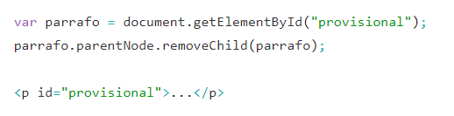
JavaScript
DOM - Document Object Model
ELIMINAR UN NODO
Usar la función removeChild(nodo) que debe ser invocada desde el elemento padre.
Para acceder al padre de un nodo: nodoHijo.parentNode

Slide 20
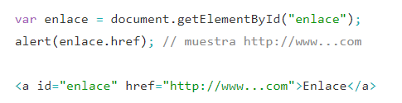
JavaScript
DOM - Document Object Model
PROPIEDADES DE UN NODO
ATRIBUTO HTML
PROPIEDADES DE LOS NODOS
Para acceder al valor se indica el nombre del atributo HTML detrás del nombre del nodo.
Ejemplo:

Slide 21
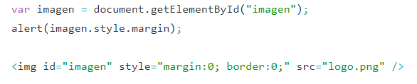

JavaScript
DOM - Document Object Model
PROPIEDADES DE UN NODO
Para propiedades CSS se accede mediante el atributo style.
Ejemplo:
El resultado puede ser un poco diferente en los distintos navegadores

Slide 22
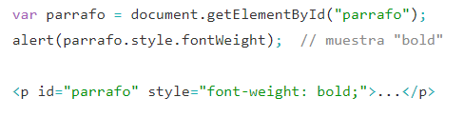
JavaScript
DOM - Document Object Model
PROPIEDADES DE UN NODO
Para propiedades CSS con nombre compuesto, se accede eliminando los guiones (-).
font-weight → fontWeight
line-height → lineHeight
border-top-style → borderTopStyle
list-style-image → listStyleImage
Ejemplo:

Slide 23
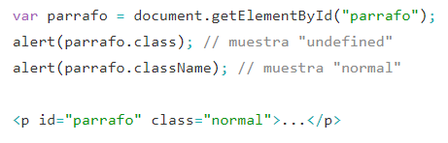
JavaScript
DOM - Document Object Model
PROPIEDADES DE UN NODO
Atributo HTML class se accede de forma diferente porque “class” es palabra reservada en JavaScript.
DOM utiliza className para referiste a class de HTML
Ejemplo:

Slide 24
Práctica
Crear un documento HTML con solo un botón.
Cuando el usuario hace click sobre dicho botón, se debe agregar un encabezado del tipo 3 (h3) al final del documento

Slide 25

FIN!!!!

